Slide 1
Analista Programador:
Golden Burger
Integrantes del grupo 8:
Sofia Gomez
Leonardo Salgado
Oriana Solorzano

Slide 2
Indice/agenda
1. Descripción del proyecto.
2. Contexto del proyecto.
3. Metodología.
4. Tiempo asociado.
5. Descripción técnica de la solución.
6. Documentación.
7. Reflexión y conclusiones.

Slide 3
Descripción del proyecto
1

Slide 4
Descripción del proyecto
Problema detectado: Falta de canal de ventas propio; gestión desintegrada de la empresa
Objetivo general: Crear un software para gestionar ventas online, trabajadores, contabilidad y stock en un solo lugar de forma amigable
Alcance: Venta online, gestión de turnos, control de stock, estados de ventas y pagos, no incluye pago de impuestos.
Objetivos específicos:
Disponer de canal propio de ventas, evitando comisiones a terceros
Simplificar la contabilidad de la empresa
Simplificar la gestión del personal
Mejorar la experiencia del cliente

Slide 5
Contexto del proyecto
2

Slide 6
Antecedentes y motivación Golden Burger carece de plataforma digital propia y depende de apps de delivery (Rappi, PedidosYa, Uber Eats) con comisiones de entre 15% y 35% por pedido, perdiendo control sobre la experiencia del cliente y los datos de compra.
Público objetivo
Clientes finales: personas de 18-45 años, habituadas a plataformas digitales, que buscan pedidos rápidos y promociones personalizadas
Personal interno: administradores, cajeros, cocineros y encargados de turno
Problema a resolver
Sin ventas online directas ni integración con apps de delivery
Gestión interna manual: stock, turnos, caja y contabilidad desconectados
Sin datos propios para fidelización ni marketing directo
Contexto del proyecto

Slide 7
Metodología
3

Slide 8
Metodología
Método | Ventajas | Desventajas
Scrum | Comunicación continua entre el equipo de desarrollo y el cliente. | Se requiere de personal capacitado en SCRUM, puede incurrir desorden si es mal manejado.
Cascada | Organización estructurada y simple. | Poco feedback del cliente en el proceso de desarrollo.
Kanban | Visibilidad clara de las tareas a realizar. | Cuellos de botella.
Se ha seleccionado el marco de trabajo SCRUM debido a su enfoque en el desarrollo incremental y su capacidad de adaptación. A través de la organización en Sprints y una estructura clara de roles, el equipo garantiza una entrega de valor continua, permitiendo realizar ajustes basados en el feedback constante y asegurar la calidad del producto final

Slide 9
Tiempo asociado
4

Slide 10
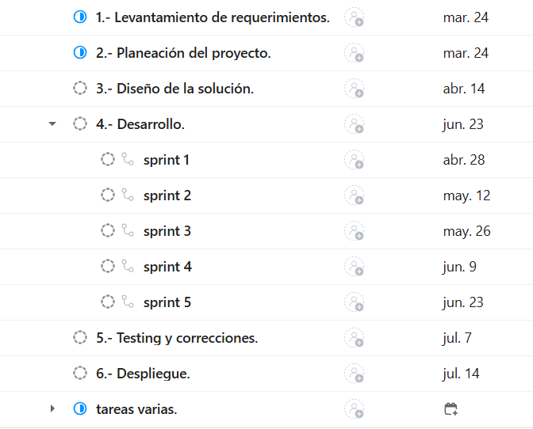
Carta gantt.
La gestión de los tiempos:
El grueso del tiempo es dedicado a 10 semanas distribuidas en 5 sprints, esto nos permite trabajar entre 5 a 15 problemas puntuales dependiendo si desarrollamos en conjunto o individualmente.
Además quedan 2 semanas extras para pruebas y correcciones extras.

Slide 11
Descripción técnica de la solución
5

Slide 12
Descripción técnica de la solución
Arquitectura e infraestructura
Arquitectura: Microservicios
Infraestructura: Firebase Storage (autenticación y tokens), Oracle DB, Docker
Lenguajes y frameworks
Backend: Java + Spring Boot, Python + Pandas, JWT, JPA
Frontend: JavaScript + React + Bootstrap, Axios, HTML/CSS
Testing: JUnit, Mockito, Vitest
Integraciones: WhatsApp Business API, apps de delivery, Openpyxl
Repositorio: GitHub

Slide 13
Documentación
6

Slide 14
Documentación
Evidencias del proyecto
Documento de registro de definición e identificación del proyecto
Modelo entidad-relación (MER) de base de datos Oracle
Casos de uso y requerimientos funcionales
Repositorio GitHub del equipo de desarrollo
Herramientas de gestión
Planificación: ClickUp (carta Gantt) + Google Drive
Desarrollo: Visual Studio Code + GitHub
Diseño: Software de diagramas para arquitectura y flujos

Slide 15
Conclusión y reflexiones
7

Slide 16
Conclusión y reflexiones
Conclusión
En resumen, el software a diseñar es la solución completa para una Pyme de comida rápida, la idea es que pueda hacer todo en un solo lugar y deje de depender de canales ajenos que cobran comisión.
Reflección
Para las etapas que nos quedan adelante vamos a tener que trabajar junto con la empresa para que la solución calce como un guante, cosa que efectivamente resuelva sus problemas y signifique una mejora y una ventaja para la empresa.

